Slide 1
Системное развитие читательских навыков и
компетенций
Морозова Н.В. учитель начальной школы, учитель информатики
viktorovna-nina@mail.ru

Slide 2
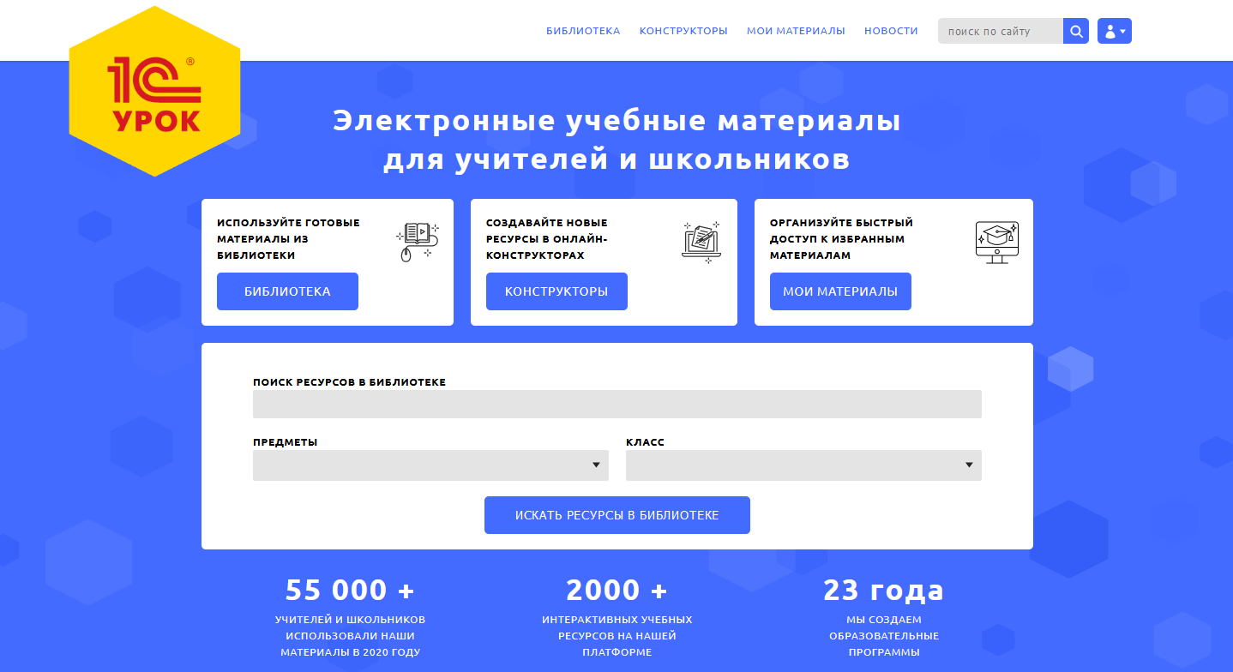
https://urok.1c.ru/

Slide 3
Системное развитие устной речи обучающихся НОО: на вебинаре вы узнаете, как развивать устную и письменную речь младших школьников на уроках и внеурочной деятельности, используя в работе готовые материалы библиотеки 1С:Образования, как научить детей полюбить чтение, как привить навыки грамотного читателя, как, используя готовые тесты ЦОР 1С:Образование, быстро получить обратную связь и оценить читательские компетенции обучающихся 1 - 4 классов

Slide 4
Система развития речи в 1 – 4 классах
должна включать в себя следующие виды работ:
Овладение нормами литературного языка
Обогащение словарного запаса и грамматического строя
речи учащихся
III. Обучение различным видам речевой деятельности

Slide 5
Обзор материалов Библиотеки 1_С Урок и 1_С Образование для организации работы по предмету Литературное чтение
https://online-obr-e5cloud-02-gpt-msk.1c.ru/library.html#node=10776&path=/26/29/10776/

Slide 6
1 КЛАСС
Системное развитие устной речи обучающихся
Чтение – понятное, осознанное, выразительное,
целыми словами, интонационно правильное
1 класс – 1 полугодие – учим читать
2 полугодие – работаем над качеством чтения
и пониманием прочитанного
Материалы:
Аудиофрагменты материалов, которые можно
использовать на уроках
https://online-obr-e5cloud-02-gpt-msk.1c.ru/library.html#node=14603&path=/26/29/14600/14603/

Slide 7
УРОКИ ЛИТЕРАТУРНОГО ЧТЕНИЯ
2 класс Литературное чтение Ф. Савинов «Родина» (ОС «Школа 21 века»
(этапы урока, как организуем деятельность, развитие ЧК, овладение способа анализа и интерпретации текста)
https://urok.1c.ru/library/primschool/primlch/literaturnoe_chtenie_2_klass_eor_1_0/o_nashey_rodine/otchego_tak_khorosho_na_rodine/

Slide 8
2 - 3 КЛАССЫ
Устное Народное Творчество
Малые жанры: пословицы, поговорки, считалки
(предваряя тему, в самом начале изучения раздела)
https://urok.1c.ru/library/primschool/primlch/literaturnoe_chtenie_2_klass_eor_1_0/folklor_ustnoe_narodnoe_tvorchestvo/kuda_utekaet_s_gusya_voda/5102.phd
https://urok.1c.ru/library/primschool/primlch/literaturnoe_chtenie_3_klass_eor_1_0/folklor_ustnoe_narodnoe_tvorchestvo/komu_vyyti_von/

Slide 9
4 класс
Обзор папок
https://urok.1c.ru/library/primschool/primlch/literaturnoe_chtenie_4_klass_eor_1_0/
2. Урок по разделу Устное народное творчество
(после изучения темы
«Проверим себя и оценим свои достижения»
Обобщающий урок, Урок – зачёт, Урок – итог
https://urok.1c.ru/library/primschool/primlch/literaturnoe_chtenie_4_klass_eor_1_0/folklor_ustnoe_narodnoe_tvorchestvo/kuda_edet_greka/

Slide 10
Внеурочная деятельность 2 – 4 классы
«Юный читатель»
Курс, направленный на РЧК (развитие выразительности, понимание прочитанного, развитие умения аналзировать прочитанное, обогащение словарного запаса, умение определять тему и главную мысль текста)
Программа курса (в соответствии с ФГОС 3 поколения)
Содержание занятий
https://online-obr-e5cloud-02-gpt-msk.1c.ru/library.html#node=10728&path=/26/29/10728/

Slide 11
МАТЕРИАЛЫ ДЛЯ ОРГАНИЗАЦИИ ВНЕКЛАССНЫХ ЗАНЯТИЙ ПО ПРЕДМЕТУ:
Уроков внеклассного чтения
Классных часов, посвящённых книге
Читательских конференций
Уроков – путешествий («В мир природы», «По страницам сказок», «Сегодня опять не спится…»
https://online-obr-e5cloud-02-gpt-msk.1c.ru/library.html#node=10796&path=/26/29/10776/10796/
https://online-obr-e5cloud-02-gpt-msk.1c.ru/library.html#id=5300&type=1&path=/26/29/10728/10754/
https://online-obr-e5cloud-02-gpt-msk.1c.ru/library.html#id=5301&type=1&path=/26/29/10728/10754/

Slide 12
РЕФЛЕКСИЯ
Виды творческих работ, позволяющие учителю на уроках литературного чтения:
Проверить технику чтения
Оценить умения и навыки работы с текстом
Проверить и оценить сформированные читательские компетенции обучающих
https://online-obr-e5cloud-02-gpt-msk.1c.ru/library.html#id=2708&type=4&path=/26/29/10755/10774/
https://online-obr-e5cloud-02-gpt-msk.1c.ru/library.html#id=2709&type=4&path=/26/29/10776/10795/

Slide 14
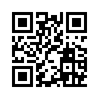
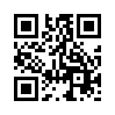
Сообщество «1С:Урок»
https://t.me/go_1c_urok
https://vk.com/1c.urok

Slide 15
Что посмотреть?
Каждый вторник проходит вебинар по 1С:Уроку
Каждый четверг проходит вебинар по 1С:Образованию
Наш канал на Rutube: https://rutube.ru/channel/27859789/playlists/

Slide 16
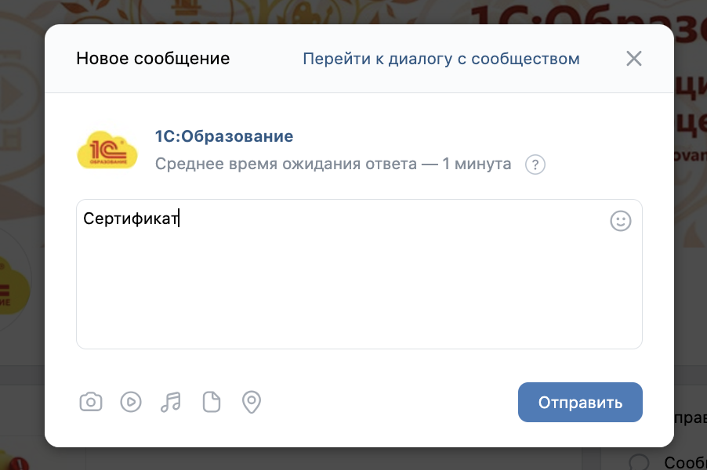
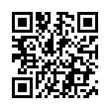
Новая механика получения сертификатов образовательных проектов фирмы «1С»
По итогам вебинара участникам выдается сертификат
Для получения сертификата необходимо прослушать более 80% вебинара!
Письмо с материалами вебинара высылается НА СЛЕДУЮЩИЙ РАБОЧИЙ ДЕНЬ
Сертификат будет выдаваться через социальную сеть ВК НА СЛЕДУЮЩИЙ РАБОЧИЙ ДЕНЬ после проведения вебинара
Напишите слово «Сертификат» нам в сообщения в сообществе во ВК НА СЛЕДУЮЩИЙ РАБОЧИЙ ДЕНЬ после проведения вебинара и следуйте дальнейшим инструкциям
Всю информацию мы продублируем в письме на ваш адрес электронной почты, указанной при регистрации
https://vk.com/obrazovanie1c
16

Slide 17
Спасибо за внимание!
https://urok.1c.ru/

